Slide 1
LMS 온라인 시험 응시 가이드
대전보건대학교
교무처(직업교육혁신센터)

Slide 2
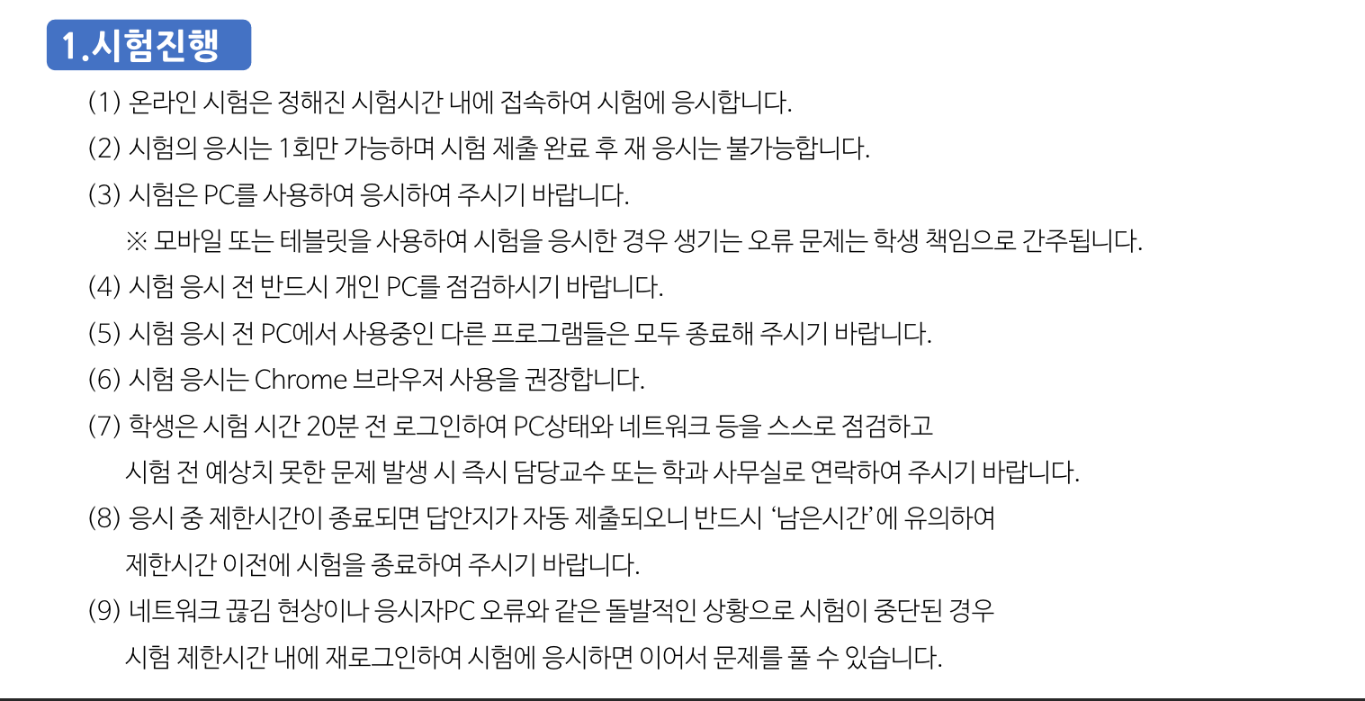
시험 주의사항

Slide 3
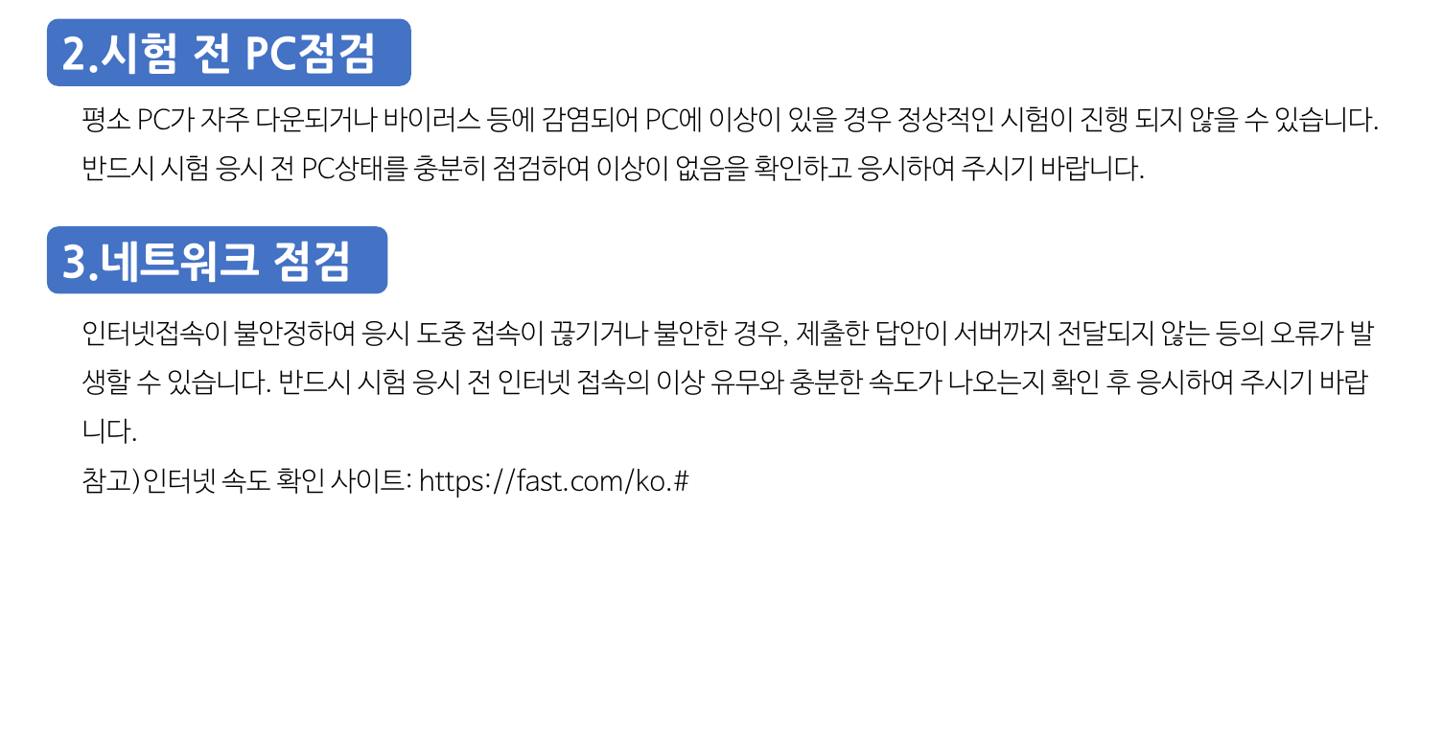
시험 주의사항

Slide 4
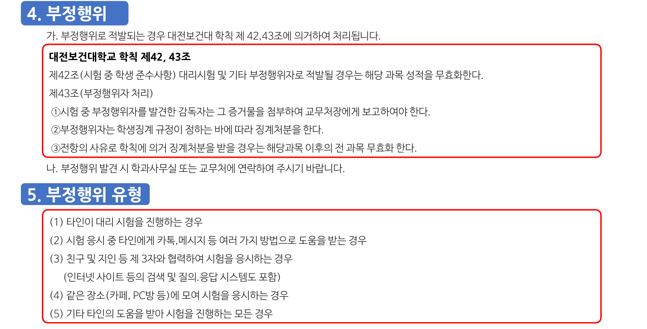
시험 주의사항

Slide 5
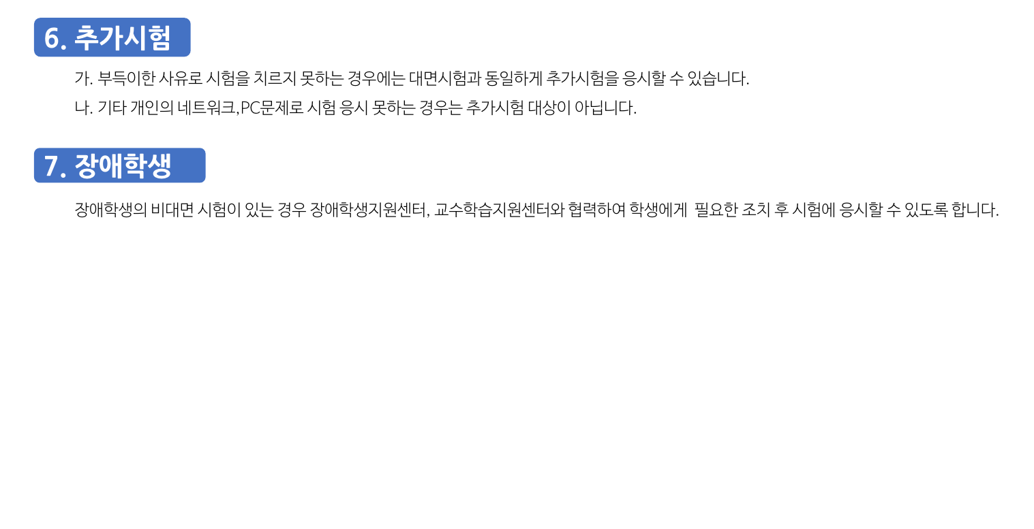
시험 주의사항

Slide 6
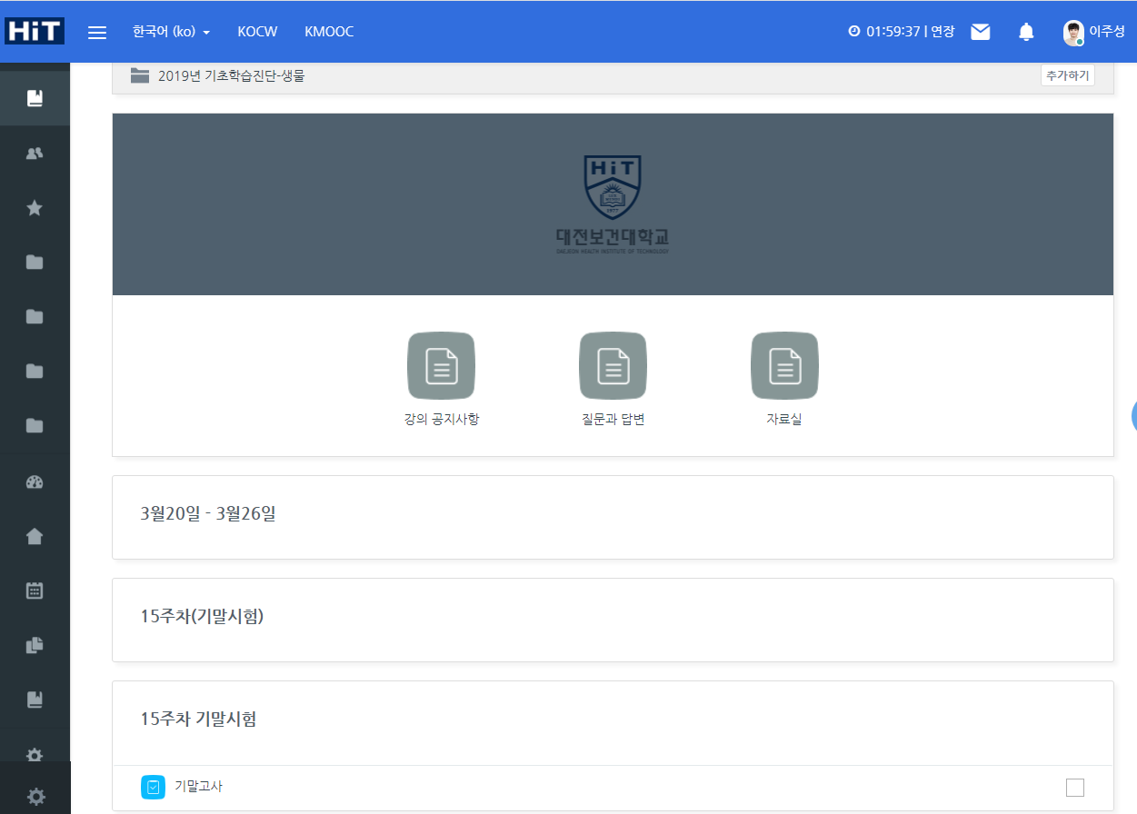
시험 응시하기
LMS 로그인 후 해당강좌에서
①해당 과목의 기말고사,또는 시험에 관련한 콘텐츠를 클릭합니다.
①

Slide 7
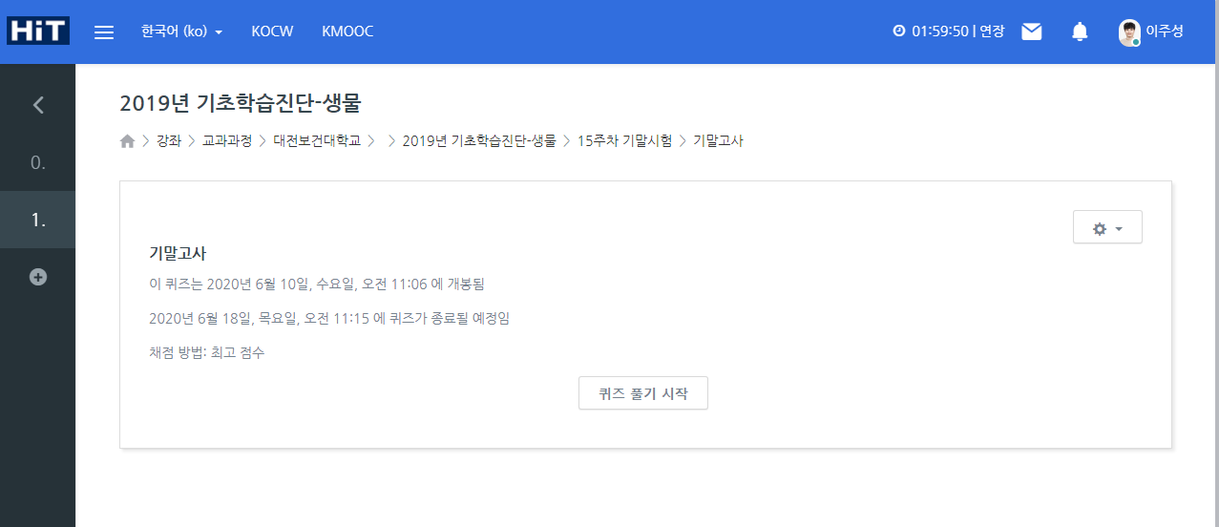
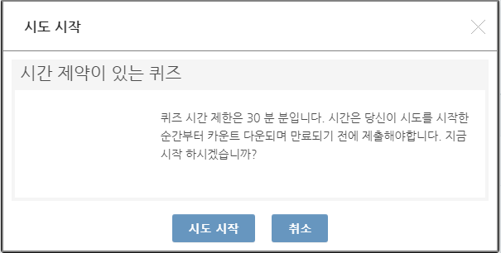
시험 응시하기
① 컨텐츠 중앙 하단의 “퀴즈 풀기 시작“
을 클릭합니다.
② 클릭 후 생성되는 팝업창에서
“시도 시작”을 클릭합니다.
*클릭하는 순간부터 시간이 카운트됩니다.
②
①

Slide 8
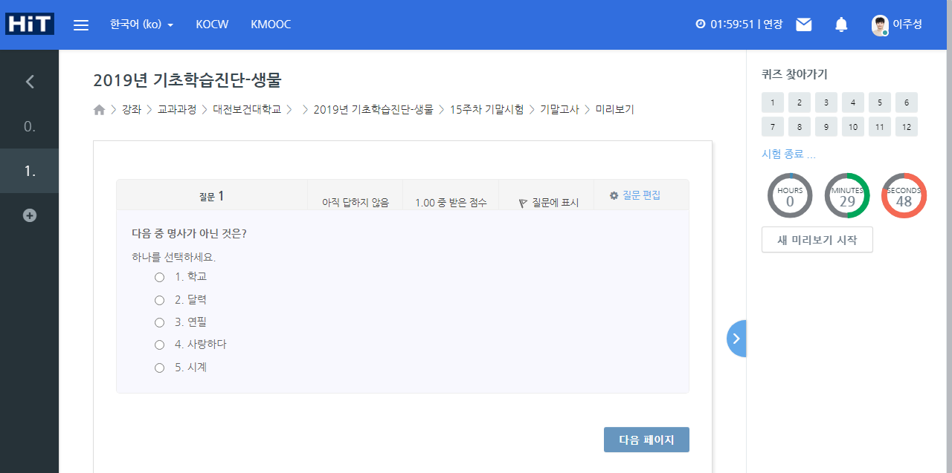
시험 응시 화면
① 객관식 문제의 경우 문제와 보기가 표시됩니다. 답안을 체크한 후 다음페이지를 클릭하면 다음문제로 넘어갑니다.
②문제 번호를 클릭하면 해당하는
번호의 문제가 나타납니다.
*답안 기입이 완료된 문제는 파란색으로, 기입이 되어있지 않는 문제는 회색으로
표시됩니다.
③ 남은 시간이 표시됩니다.
*해당시간이 종료되면 시험이 자동으로 끝나게 됩니다. 시간에 주의하면서 문제를 풀어주세요.
②
①
③

Slide 9
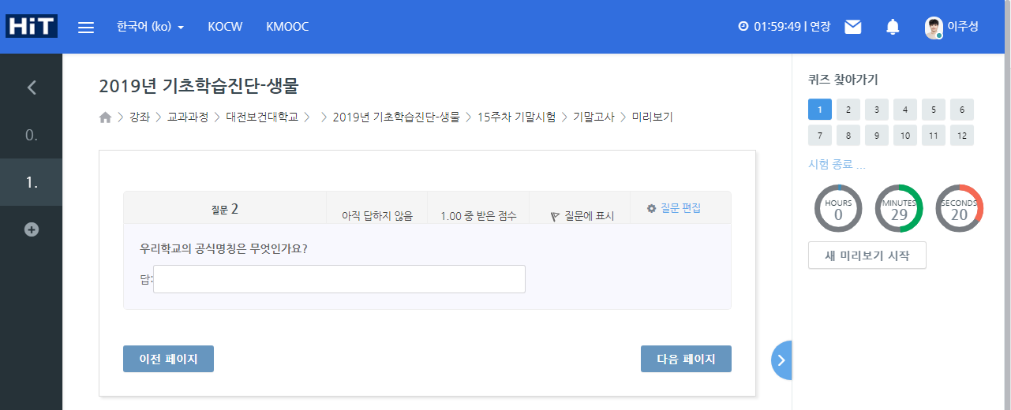
시험 응시 화면
① 주관식,서술형 문제의 경우 “답”을 적는 칸에 답안을 기입합니다.
*단답형의 경우 오타에 주의하여
입력해주세요.
①

Slide 10
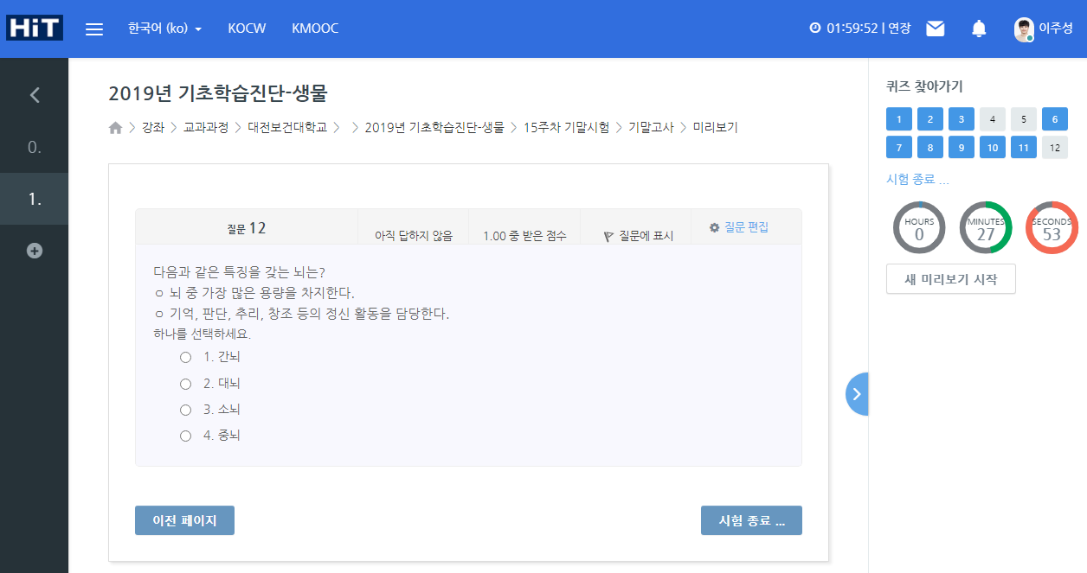
시험 종료하기
① 시험 종료 전 “퀴즈 찾아가기” 화면에서 답안 기입 상황을 확인하여 기입되지 않는 문제가 있는지 확인해주세요.
② 마지막 문제 화면에서 답안 기입 후 “시험 종료＂버튼을 눌러주세요.
①
②

Slide 11
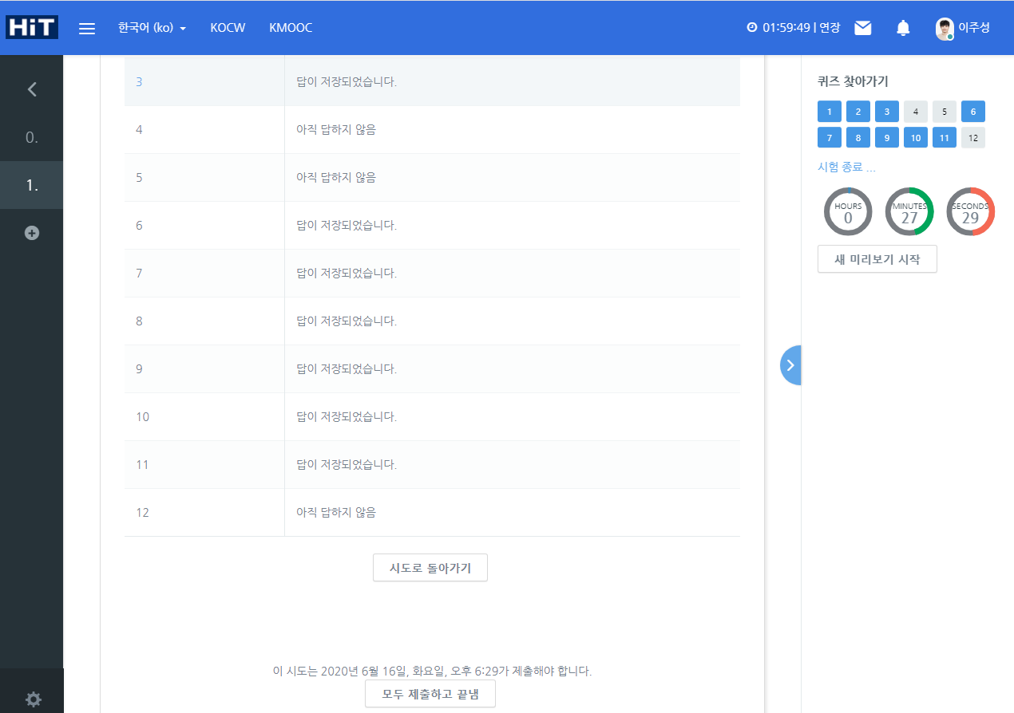
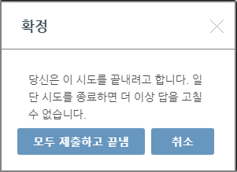
시험 종료하기
① 답안 기입상황을 마지막으로 확인하고 하단의 “모두제출하고 끝냄“버튼을 눌러주세요.
② 최종적으로 나타나는 확정 화면에서 “모두 제출하고 끝냄”을 누르시면 시험 응시가 종료됩니다.
②
①

